Slide 1
Engenharia de software iii
Prof. Me. Warner Brezolin
wbrezolin@gmail.com

Slide 2
Estudo de Caso Extratos Bancários – Assinados Digitalmente

Slide 3
Arquitetura do Sistema Atual
O governo de um país latino-americano estabeleceu uma nova regulamentação que exige que os extratos bancários sejam assinados digitalmente.
Para cumprir essa regulamentação, o "Banco DinDin" desenvolveu o sistema DigExtBan, cuja função principal é gerar extratos bancários assinados digitalmente.

Slide 4
Arquitetura do Sistema Atual
O processamento em lote ocorre uma vez por mês, gerando 2 milhões de extratos bancários.

Slide 5
Arquitetura do Sistema Atual
Principais cenários de atributo de qualidade:
Confiabilidade: Sob condições normais de operação, o processamento é concluído com sucesso em 100% das vezes.
Desempenho: Durante condições normais de operação, ao iniciar o processamento em lote, 2 milhões de extratos bancários são preparados, processados e enviados ao provedor de assinatura digital em no máximo 1 hora.

Slide 6
Arquitetura do Sistema Atual
Cenários principais de atributo de qualidade:
Disponibilidade: Durante o processamento normal, pode ocorrer uma falha ao ler dados de uma fonte ou ao enviar informações para assinatura digital. Nesse caso, uma notificação é enviada ao administrador, que normalmente reinicia o processo. Quando o processo é reiniciado, apenas as informações que ainda não foram processadas são tratadas.

Slide 7
Arquitetura do Sistema Atual
Devido às restrições de tempo impostas pelo marco regulatório, o desenvolvimento do sistema foi focado exclusivamente nas funcionalidades essenciais do núcleo de processamento.
Como resultado, o sistema foi entregue sem as seguintes interfaces:
Acompanhamento do processamento dos extratos: Não havia uma interface visual ou painel de controle que permitisse monitorar o status e o progresso do processamento dos extratos em tempo real.
Solicitação de reprocessamento dos extratos: O sistema não contava com uma funcionalidade para solicitar o reprocessamento dos extratos em caso de erros ou necessidades específicas.
Geração de relatórios: Não foi implementada uma ferramenta para gerar relatórios detalhados sobre os resultados do processamento, o que limitava a capacidade de análise e auditoria dos dados processados.
Além disso, o processo de execução do sistema era limitado ao uso do console, exigindo comandos manuais para iniciar e parar o processamento, o que aumentava a complexidade operacional e a dependência de conhecimento técnico especializado.

Slide 8
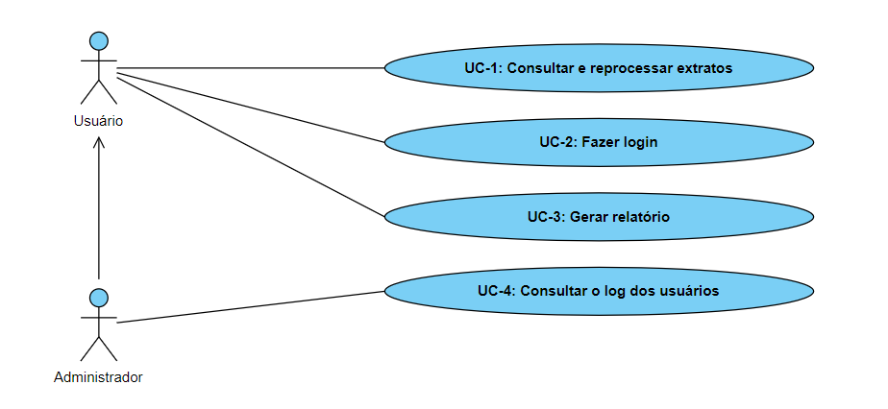
Requisitos para Nova Versão

Slide 9
Requisitos para Nova Versão
Descrição do Caso de Uso
Caso de Uso | Descrição
UC-1: Consultar e reprocessar declarações | O usuário solicita manualmente o reprocessamento de um número de declarações. O usuário especifica critérios para consultar e selecionar as declarações que devem ser reprocessadas. O usuário pode, por exemplo, selecionar um período de interesse ou o status das declarações que o interessam (por exemplo, processado, assinado, não assinado).
UC-2: Fazer login | O usuário faz login no sistema.
UC-3: Gerar relatório | O usuário gera relatórios sobre o processo.
UC-4: Consultar log de usuários | O administrador consulta os logs de usuários para exibir as atividades de um usuário específico ou de grupos de usuários. As informações podem ser filtradas usando critérios como datas ou tipos de operações.

Slide 10
Requisitos para Nova Versão
Cenário de atributo de qualidade
ID | Atributo de Qualidade | Cenário | Caso de Uso Associado
QA-1 | Disponibilidade | O sistema deve estar disponível para os usuários 99,9% do tempo. | UC-2
QA-2 | Segurança | Um usuário realiza qualquer operação no sistema, a qualquer momento, e 100% das operações realizadas pelo usuário são registradas pelo sistema no log de operações. | UC-4

Slide 11
Restrições
ID | Restrições
CON-1 | O gerenciamento de contas e permissões dos usuários é feito por um servidor de diretório existente que é utilizado por diversas aplicações no banco.
CON-2 | A comunicação com a fonte de dados deve ser realizada utilizando JDBC.
CON-3 | A comunicação com o sistema de provedor de assinatura digital é realizada utilizando serviços web. Esses serviços web recebem e retornam as informações em um formato XML que adere às especificações estabelecidas pelo governo.
CON-4 | O sistema deve ser acessado através de um navegador web, embora o acesso esteja disponível apenas a partir da intranet do banco.

Slide 12
Preocupações
ID | Preocupações
CRN-1 | O sistema deverá ser programado utilizando Java e tecnologias relacionadas para aproveitar a expertise da equipe de desenvolvimento.
CRN-2 | A introdução de novas funcionalidades deve, na medida do possível, evitar modificações no núcleo de processamento em lote existente.

Slide 13
Documentação Atual do Sistema
Elementos | Responsabilidade
Camada de Processamento em Lote | Contém os módulos responsáveis por executar o processo em lote. Utiliza o framework Spring Batch para o desenvolvimento.
Camada de Acesso a Dados | Armazena e recupera dados de um banco de dados local, utilizado pelos módulos da camada de processamento.
Camada de Comunicações | Responsável pela comunicação com sistemas externos, como o provedor de assinatura digital e a fonte de dados dos extratos bancários.
Coordenador de Job | Orquestra a execução do processo em lote, iniciando o processo e invocando as diferentes etapas.
Etapas do Job | Executam as tarefas individuais do processo em lote, como validação de dados, geração de extratos e escrita no banco de dados.

Slide 14
Documentação Atual do Sistema
Elementos | Responsabilidade
Conector do Banco de Dados Local | Acessa o banco de dados local utilizado pelas etapas do job.
Gerenciador de Notificações | Gerencia logs e envia notificações em caso de falhas.
Conector da Fonte de Dados | Conecta-se ao banco de dados externo que fornece as informações brutas dos extratos bancários.
Conector do Provedor de Assinatura Digital | Conecta-se ao sistema externo que realiza a assinatura digital dos extratos bancários.

Slide 15
Visão de Alocação
Elementos | Responsabilidade
Servidor de Fonte de Dados | Hospeda o banco de dados contendo os dados brutos utilizados para gerar os extratos bancários.
Servidor Banco DinDin | Hospeda o processo principal que: Recupera informações do Servidor de Fonte de Dados. Valida as informações. Envia as informações para o Servidor de Assinatura Digital para assinatura.
Banco de Dados Local | Hospeda um banco de dados utilizado localmente pelo processo no Servidor Banco DinDin para armazenar o estado e as informações necessárias para a execução do processo em lote.
Servidor de Assinatura Digital | Fornecido por uma entidade externa, é responsável por: Receber os extratos bancários. Aplicar a assinatura digital. Retornar os extratos assinados. Expor serviços web que recebem e produzem informações em formato XML.

Slide 16
Passo 1: Revisar as Entradas Passo 2: Estabelecer o objetivo da iteração por selecionar os drivers Passo 3: Escolher um ou mais elementos do sistema para refinar Passo 4: Escolha um ou mais conceitos de design que satisfaçam os drivers selecionados Passo 5: Instancie elementos arquiteturais, aloque responsabilidade e defina interfaces Passo 6: Esboçar as visões e registrar as decisões arquiteturais Passo 7: Realizar a análise do design atual e revisar o objetivo da iteração e o atingimento do propósito de
ADD – Attribute-Driven Design

Slide 17
Passo 1: Revisar as Entradas
Exemplo: A equipe de arquitetura revisa os requisitos não funcionais, como desempenho e segurança, de um sistema de e-commerce. Eles também verificam os casos de uso principais, como processamento de pedidos e autenticação de usuários, e analisam restrições técnicas como a obrigatoriedade de uso de uma infraestrutura de nuvem específica.
Categoria | Detalhe

Slide 18
Passo 2: Estabelecer o objetivo da iteração por selecionar os drivers
Exemplo: O objetivo da iteração é melhorar a escalabilidade do sistema, uma vez que o e-commerce está crescendo rapidamente. A equipe seleciona "escalabilidade" como o driver principal, com foco em garantir que o sistema suporte um aumento significativo no número de usuários simultâneos durante eventos de alta demanda, como a Black Friday.

Slide 19
Passo 3: Escolher um ou mais elementos do sistema para refinar
Exemplo: A equipe decide refinar o módulo de processamento de pedidos, que é crítico para o desempenho do sistema. Eles escolhem focar neste módulo porque é onde a maioria das transações ocorre e onde a carga de trabalho pode aumentar substancialmente.

Slide 20
Passo 4: Escolha um ou mais conceitos de design que satisfaçam os drivers selecionados
Exemplo: Para melhorar a escalabilidade, a equipe considera a adoção de uma arquitetura baseada em microsserviços. Isso permitiria que diferentes partes do processamento de pedidos fossem escaladas independentemente, como a separação entre o serviço de validação de pagamento e o serviço de inventário.
Decisões de design e localização | Justificativa

Slide 21
Passo 5: Instancie elementos arquiteturais, aloque responsabilidade e defina interfaces
Exemplo: A equipe define três novos microsserviços: um para validação de pagamentos, outro para gerenciamento de inventário, e um terceiro para notificação de clientes. Eles estabelecem interfaces claras para comunicação entre esses serviços e alocam responsabilidades de forma que cada serviço possa ser escalado independentemente.
Decisões de design e localização | Justificativa

Slide 22
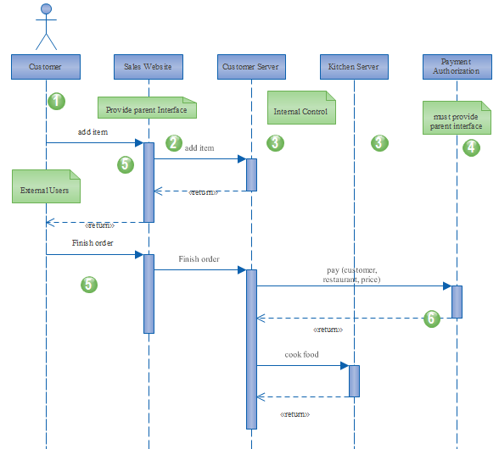
Passo 6: Esboçar as visões e registrar as decisões arquiteturais
Exemplo: A equipe cria diagramas de sequência para ilustrar o fluxo de informações entre os microsserviços durante o processamento de pedidos. Eles também documentam a decisão de usar APIs RESTful para comunicação entre os serviços e registram os critérios de escalabilidade que guiaram suas escolhas.

Slide 23
Passo 7: Realizar a análise do design atual e revisar o objetivo da iteração e o atingimento do propósito de design
Exemplo: Após implementar as mudanças, a equipe realiza testes de carga para validar a escalabilidade do sistema. Eles comparam os resultados com os objetivos estabelecidos no Passo 2. Ao verificar que o sistema agora suporta o número desejado de usuários simultâneos sem degradar o desempenho, eles consideram o objetivo atingido e registram as lições aprendidas para futuras iterações.

Slide 24
Passo 7: Realizar a análise do design atual e revisar o objetivo da iteração e o atingimento do propósito de design
Não abordado | Parcialmente abordado | Completamente abordado | Decisões de design tomadas durante a iteração

